Slide 1


Energietechnik
Teil 4 – Energieinformationstechnik
Stephan Rupp
www.dhbw-stuttgart.de

Slide 2

Inhalt
Energieinformationstechnik
Primärtechnik und Sekundärtechnik
Aufbau der Informationssysteme
Datenaustausch
Normatives Umfeld

Slide 3
Übersicht
Primärtechnik und Sekundärtechnik
Betriebsmittel
Informations- und Kommunikationstechnik
Quelle: Maschinenfabrik Reinhausen

Slide 4
Inhalt
Energieinformationstechnik
Primärtechnik und Sekundärtechnik
Aufbau der Informationssysteme
Datenaustausch
Normatives Umfeld

Slide 5
Aufbau der Informationssysteme
Hierarchie
Quelle: Maschinenfabrik Reinhausen

Slide 6
Beschreibung der Systeme
Beispiel
einphasiges Ersatzschaltbild
Beschreibung der Anwendungs-Domäne
Terminologie: nach Standard (IEC 61850)
Quelle: Maschinenfabrik Reinhausen

Slide 7
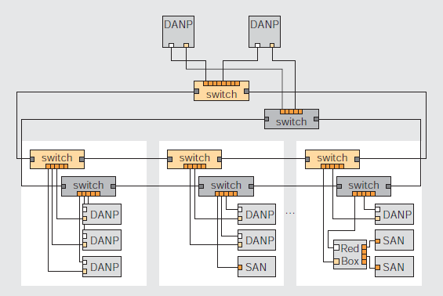
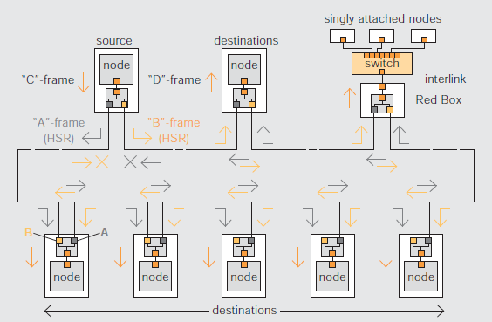
Elektrische Schaltanlagen
…
Ringredundanz
Protokolle: HSR, MRP
Doppelring mit Doppelstern
Parallel Redundancy Protocol (PRP)
HSR: High-Availbility Seamless Redundancy
MRP: Media Redundancy Protocol
Quelle: ABB

Slide 8
Netztopologien
Fernwirken (Wide Area Network, IP/Ethernet):
redundante Verbindungen
Doppelstern
Doppelring
Lokales Netz (Local Area Network, Ethernet):
einfache und redundante Verbindungen
Baumstruktur
Ringstruktur
RTU: Remote Terminal Unit, abgesetzte Einheit
COM: Switch bzw. Router

Slide 9
Anbindung von Sensoren
Zunehmend Feldbusschnittstellen
Traditionelle Methode:
Anbindung über I/O (Kupfer)
Intelligente Sensoren:
eigener Feldbus
ggf. autonome Energieversorgung
Messen / Steuern
RTU
Feldbus
Kupfer
Sensor
Sensor
Sensor

Slide 10
Inhalt
Energieinformationstechnik
Primärtechnik und Sekundärtechnik
Aufbau der Informationssysteme
Datenaustausch
Normatives Umfeld

Slide 11
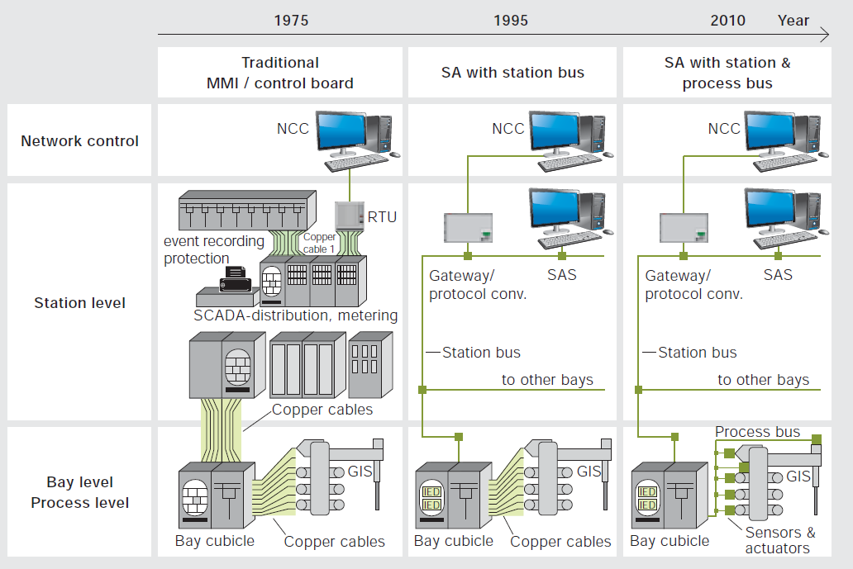
Entwicklung der Automatisierungstechnik in Schaltanlagen
Industrie 4.0
Quelle: ABB

Slide 12
Automatisierungstechnik
Von der Kupferleitung zum Feldbus
Schnittstellen auf der Kupferader:
  Strom, Spannung
  Kompatibel zwischen den Herstellern von Geräten
Schnittstellen auf dem Feldbus
  Erfordern kompatible Protokolle
  Erfordern kompatible Daten
  Und sind somit ein Fall für die Standardisierung

Slide 13


Ebenen der Steuerung - Automatisierungstechnik
Steuerungsebene
SCADA: Supervisory Control and Data Acquisition
Informations-Datenmodell: CIM, IEC61850 (als Kennzeichnungssystem für Informationen über primäre und sekundäre Betriebsmittel und Systemzustände)
Feldebene
Messen und Regeln
SPS (Speicherprogrammierbare Steuerung)
IED (Intelligent Electronic Device = Steuerung)
Feldbusse, z.B. IEC61850 mit Datenmodell (zur Interoperabilität von Geräten)
Sensoren und Aktuatoren
Server
Datenbank
SCADA
Feldbus
(z.B. IEC 61850)
Messpunkt
SPS, IED
Klemme
(bzw. Feldbus)
Sensor, Aktuator

Slide 14

Verwendung von Datenmodellen
Semantik und Meta-Information
Kennzeichnungssystem (Semantisches Modell)
XML
XML
XML
Notation
für IEC61850 Dateien (ICD), Konfigurationen, Messdaten, …
ggf. signiert (Zertifikat) bzw. verschlüsselt
Geräte ohne Datenmodell
(manuelle Anpassung)
Geräte mit Datenmodell (IEC61850)
Semantik: was bedeutet eine Nachrichten?
Meta-Information: wo finde ich etwas?

Slide 15
Werkzeuge und Methoden
...
XML
ICD (IEC61850 Datenmodell)
Feldgeräte
(SPS, IED)
UML Editor
XML
Datenbank-schema
IEC61850
Datenmodell (Informationsmodell)
RDF
Anwendungsprofil
CIM
standardisiert
Nachrichten-formate
XML
XML
XML
Soft-
ware
CIM Tool
SCADA
Anwendungs- server
Anwendung
gängige Methoden aus der Informatik
UML: Unified Modelling Language (zur Definition von Datenmodellen sowie als Entwicklungswerkzeug)
CIM: Common Information Model (für primäre Betriebsmittel, d.h. Anlagen zur Energieversorgung)
Transformations-schema
XML
Schema-Transformation
Nachrichten-formate
XML
XML
XML
System mit proprietärem Datenmodell

Slide 16
Software und Systeme entwickeln
Informationsebene: abstrakte bzw. semantische Modelle
Informationsmodell, z.B. in UML als Klassendiagramm beschrieben
Anwendungsprofil: z.B. im RDF-Format oder XML-Format zu verarbeiten
Logische Ebene: implementierbare Modelle
Nachrichtenebene: Datenmodell, z.B. als ICD-Datei oder XML-Nachrichtendatei
Datenbankschema, z.B. relational in SQL oder objektorientiert implementierbar
Implementierung
Verwendung spezieller Produkte, die die verwendeten Standards unterstützen, z.B. SPS, SCADA-Systeme mit Entwicklungsumgebung, Datenbanken, Entwicklungswerkzeuge

Slide 17
Inhalt
Energieinformationstechnik
Primärtechnik und Sekundärtechnik
Aufbau der Informationssysteme
Datenaustausch
Normatives Umfeld
17

Slide 18
Normatives Umfeld
Übersicht - Themen der Arbeitsgruppen des IEC TC 57:
IEC 60870-5: Fernwirkprotokoll (Telecontrol & Teleprotection)
IEC 61850: netzwerkbasierter Feldbus für Schaltanlagen mit Datenmodell (Communications and Associated Data Models)
IEC 61970 Common Information Model: Datenmodelle für den Austausch von Informationen über primäre Betriebsmittel (Energy Management Systems – Application Programming Interfaces)
IEC 61968: Schnittstellen zum Common Information Model (Application Integration at Electric Utilities – System Interfaces for Distribution Management)
TC: Technical Comittee

Slide 19
IEC 60870-5
Feldbus für Schaltanlagen
Fernwirkprotokoll (Telecontrol Equipment and Systems)
Lange etabliert als serieller Bus zur Kommunikation zwischen Steuergeräten in Schaltanlagen und der Leittechnik.
Reines Feldbus-Protokoll (signalorientiert, ohne Datenmodell)
IEC60870-5-104: netzwerkbasierte Version (Ethernet, TCP/IP)
Weitere noch gängige Versionen:
  IEC60870-5-101: Rahmenspezifikation für den seriellen Bus
  IEC60870-5-102: Erweiterung für die Übertragung von Zählerständen
  IEC60870-5-103: Erweiterungen für Schutzgeräte

Slide 20
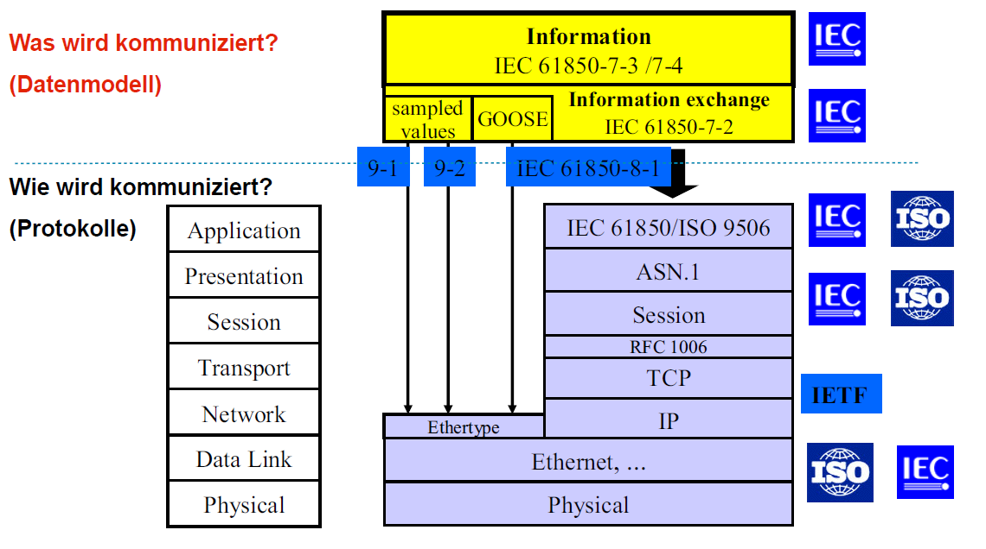
IEC61850
...
...
...
...
Quelle: IEC61850 Standard

Slide 21
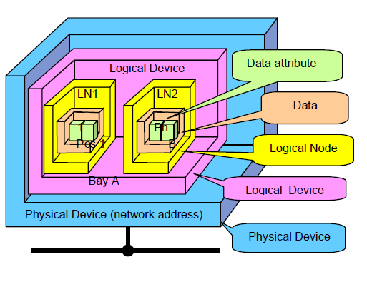
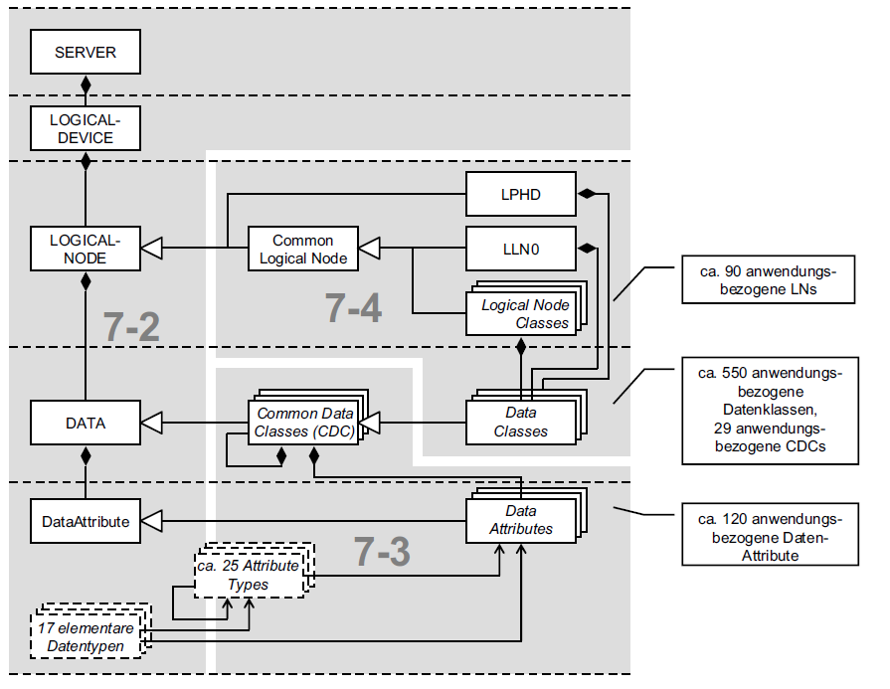
IEC61850 Klassen
Quelle: IEC61850 Standard

Slide 22
IEC61850 und IEC61970 CIM
IEC61850
Einheitliche Darstellung der Sekundärtechnik (Schutz, Regler, Überwachung)
Schwerpunkt: Schaltanlagen (Feldebene)
Datenmodell als Dokument verfügbar (IEC Standard)
IEC61970 Common Information Model (CIM)
Einheitliche Darstellung der Primärtechnik (IEC 61970-301 definiert CIM)
Schwerpunkt: Leittechnik (Betrieb) und Pflege der Betriebmittel
Datenmodell direkt im UML-Format verfügbar (IEC Standard)

Slide 23
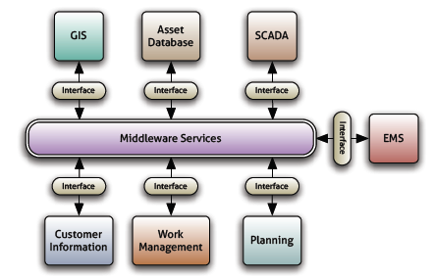


IEC 61970 Common Information Model
Beispiel
Betrieb und Überwachung: IEC61970 Common Information Model
Methoden und Produkte der Informa-tionsverarbeitung in Unternehmen (Enterprise Service Architecture)
Feldebene: IEC61850 als Protokoll und Datenmodell für Feldgeräte
Methoden und Produkte der Automatisierungstechnik
Quelle: CIM-Primer (EPRI)
Betrieb und Überwachung
IED
IED
Feldebene
IED
IED: Intelligent Elektronic Device, z.B. SPS
SCADA: Supervisory Control and Data Acquisition

Slide 24
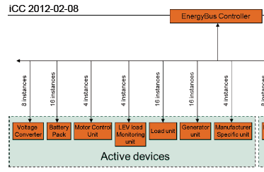
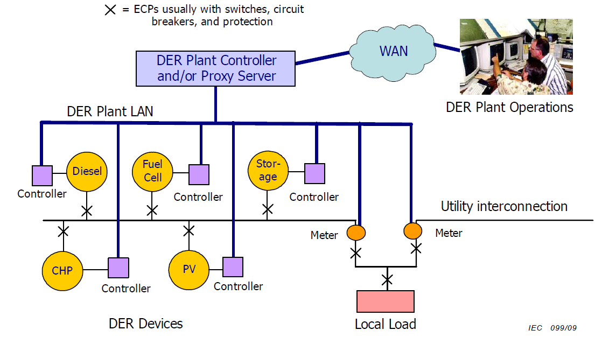
CAN in Automation und IEC61850
Elektrofahrzeuge:
CiA 454 Energy Management Network
Kennzeichnungssystem für System-komponenten
Einspeisung EE:
IEC61850-7-420 Distributed Energy Resources plant
Kennzeichnungssystem für System-komponenten
Quelle: CAN in Automation Standard
Quelle: IEC61850 Standard

Slide 25
Energietechnik
ENDE Teil 4

